Slide 1
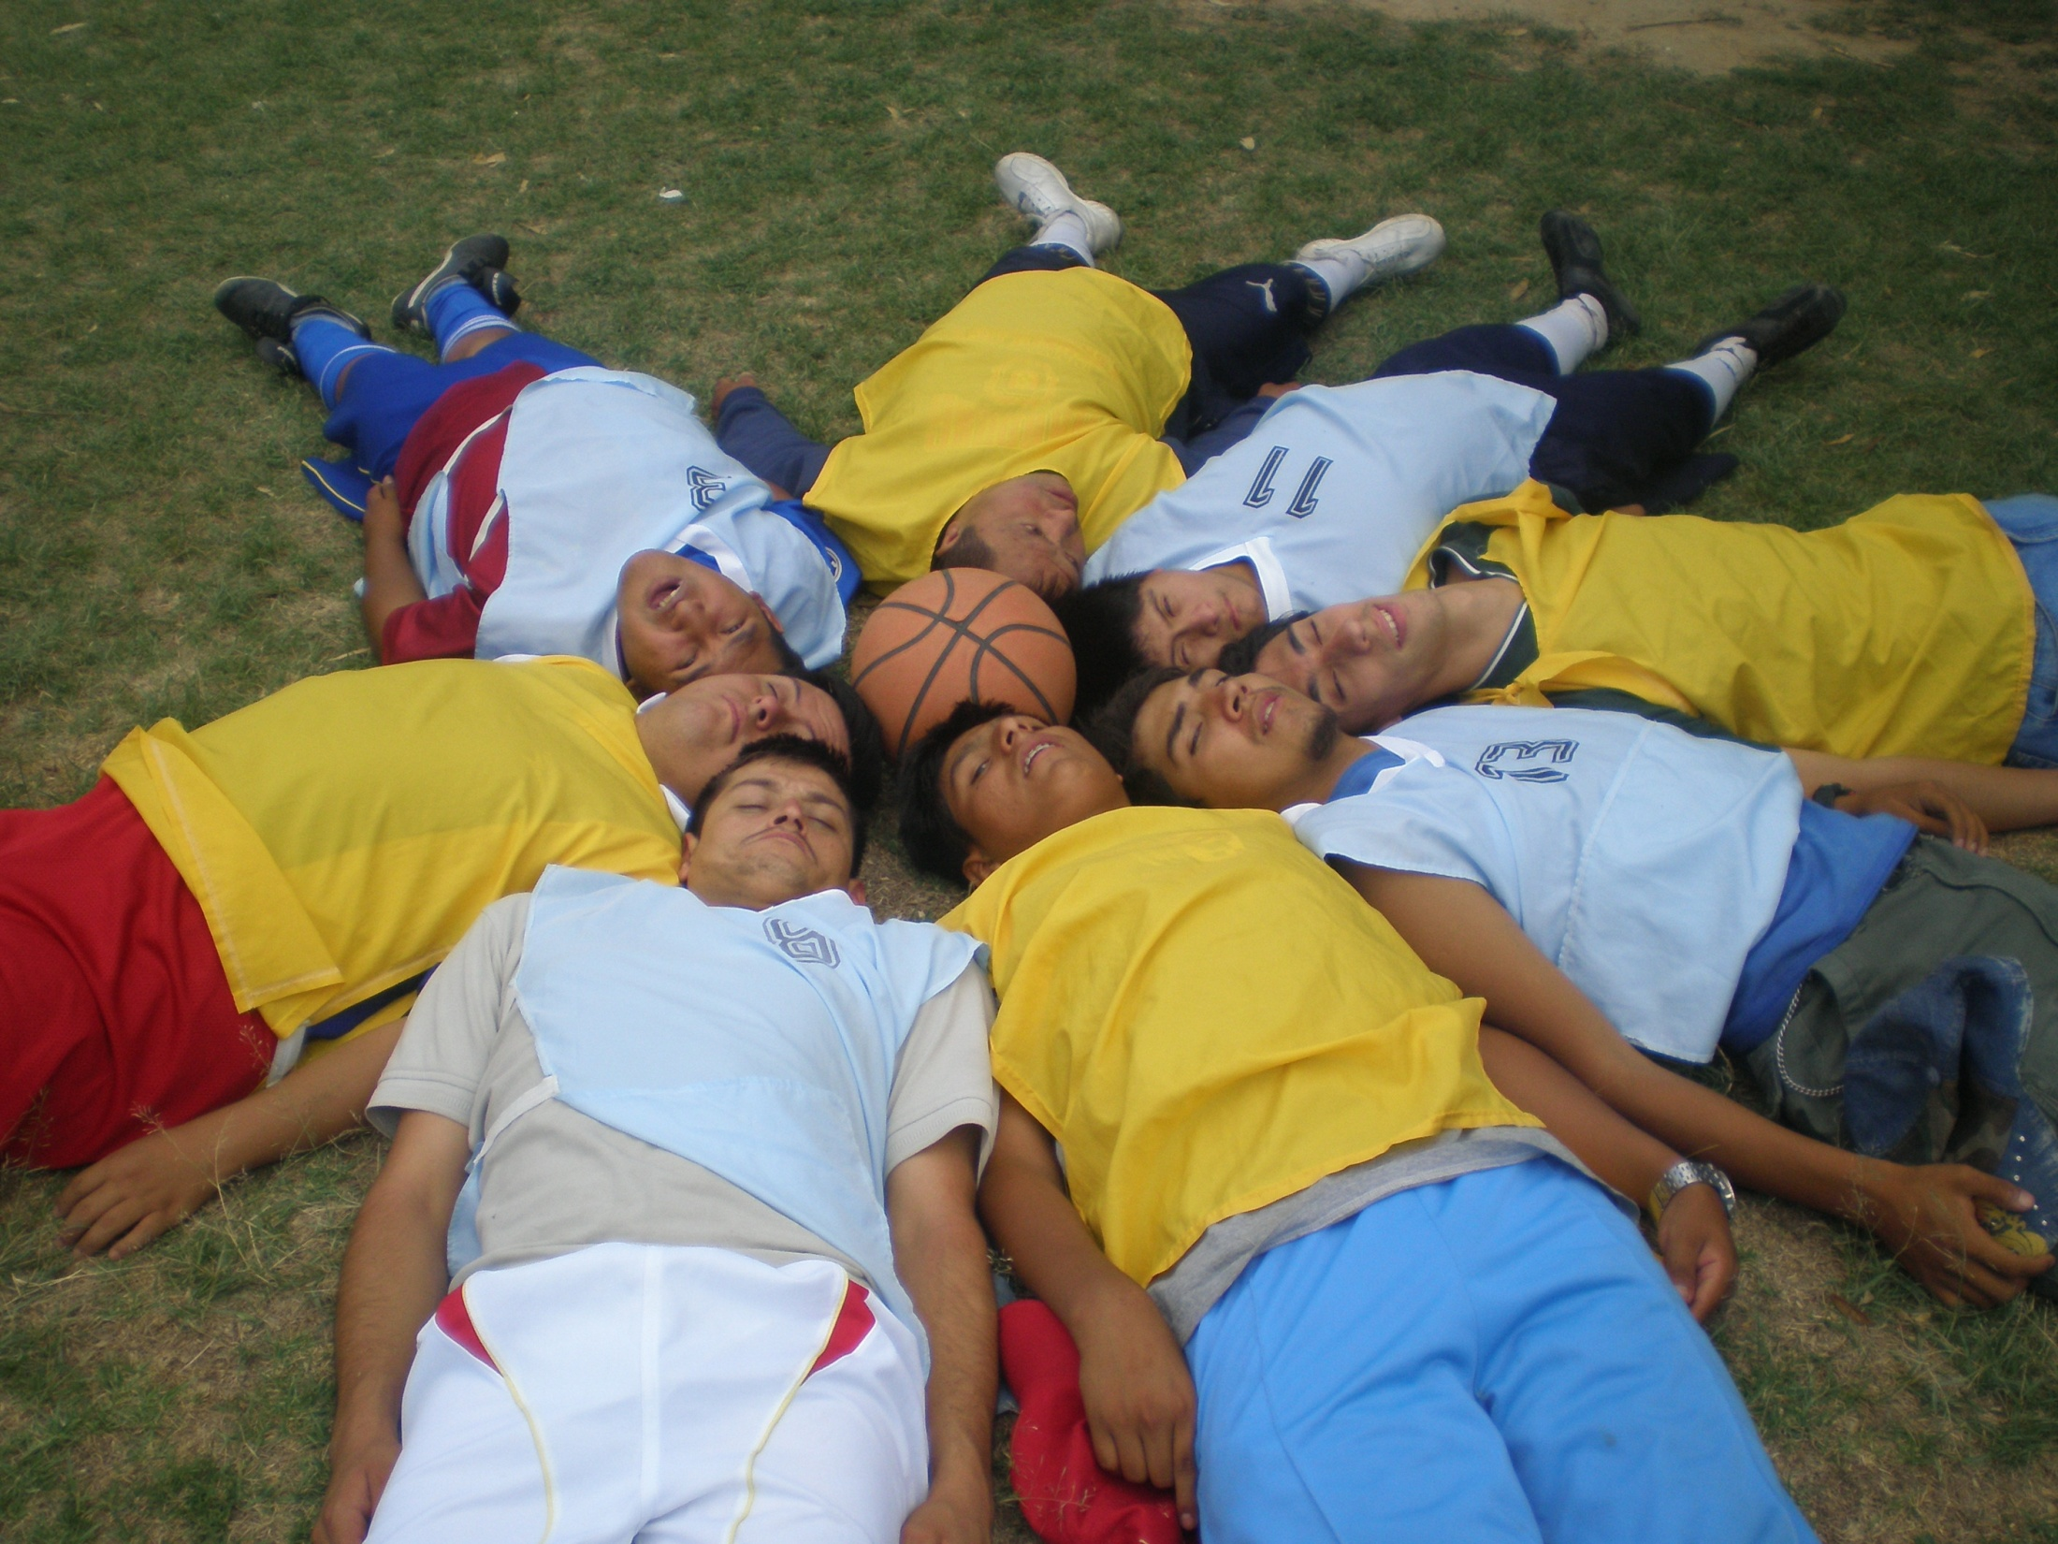

MOTIVACIÓN EN EL DEPORTE
Prof.
H
E
R
N
A
N
Z
U
A
Z
O

Slide 2
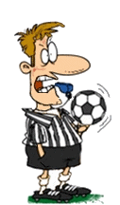

DEFINICIÓN
La motivación puede definirse como la dirección o intensidad del esfuerzo.
a) La dirección del esfuerzo se refiere a si el deportista busca, se aproxima o se siente atraído por ciertas situaciones (un sujeto puede estar motivado para desplazarse de una punta a otra de la ciudad a fin de practicar un determinado deporte.
b) La intensidad del esfuerzo se refiere a la cantidad de empeño que una persona emplea en una situación determinada (un alumno puede asistir a una clase (se aproxima a la situación) pero sin invertir mucho esfuerzo en la misma).

Slide 3

DEFINICIÓN
En la EIFODEC la motivación básicamente son todas las acciones que hacen actuar a nuestros participantes con mayor INTERÉS y ESFUERZO para alcanzar objetivos de desarrollo e incremento de habilidades pre deportivas, deportivas, de recreación y de competencia
TIPOS DE MOTIVACIÓN:
Interna, cuando se practica el deporte por el placer inherente al mismo (deporte = juego).
Externa, cuando los incentivos son extrínsecos al deporte (deporte = premio).
Esta clasificación no es excluyente, sino que ambos tipos de motivación pueden darse juntas, sumándose la una a la otra.

Slide 4
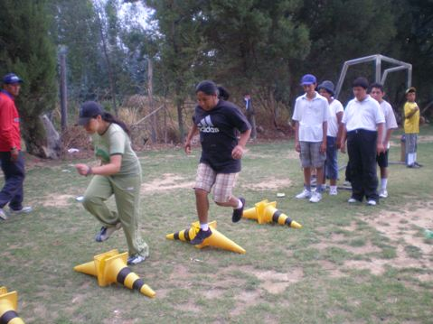
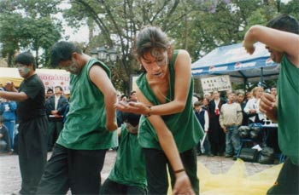

LA PERSONA DUEÑA DE SÍ MISMA
FUNCIONES DEL MOVIMIENTO HUMANO
SE MUEVE PARA SATISFACER SU POTENCIAL HUMANO DE DESARROLLO
EFICIENCIA FISIOLÓGICA:
CARDIOREPIRATORIO
MECÁNICA
NEUROMUSCULAR
EQUILIBRIO PSÍQUICO:
GUSTO POR EL MOVIMIENTO
CONOCIOMIENTO PROPIO
CATARSIS - RETO

Slide 5
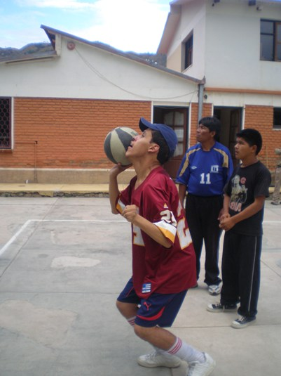
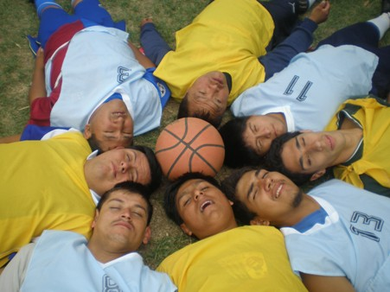
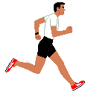
LA PERSONA EN EL ESPACIO
CONCIENCIA
SITUACIÓN
RELACIÓN
ORIENTACIÓN ESPACIAL
SE MUEVE PARA ADAPTARSE Y CONTROLAR EL AMBIENTE QUE LE RODEA
MANEJO DE OBJETOS
MANEJO DE PESO
PROYECCIÓN
RECEPCIÓN DE OBJETOS

Slide 6
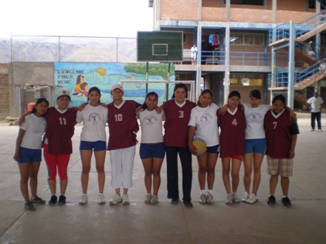
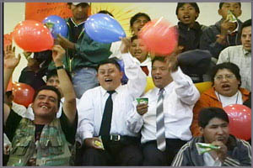
LA PERSONA EN EL MUNDO SOCIAL
COMUNICACIÓN
EXPRESIÓN
CLARIFICACIÓN
SIMULACIÓN
SE MUEVE PARA RELACIONARSE CON LOS DEMÁS
INTEGRACIÓN GRUPAL
TRABAJO EN EQUIPO
COMPETICIÓN
LIDERATO
IMPLICACIÓN CULTURAL
PARTICIPACIÓN
APRECIACIÓN DEL MOVIMIENTO
COMPRENCIÓN CULTURAL

Slide 7
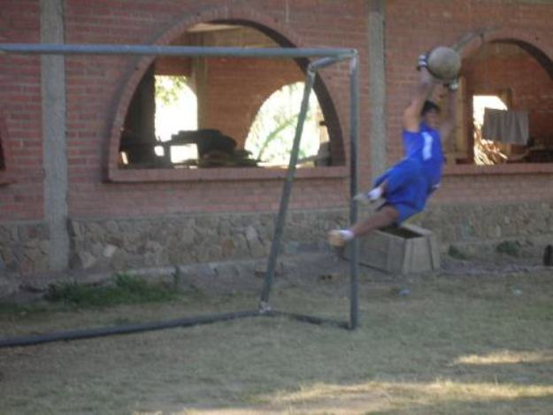
MOTIVACIÓN
HABILIDADES DEPORTIVAS
Nuestro trabajo posibilita el incremento de su repertorio de habilidades para un óptimo rendimiento en situaciones reales de juego
MOTIVACIONES
Movimientos básicos y adaptados
Capacidades Biomotoras
Recursos de movimientos (deportes)
Competencia motriz (aptitud y habilidad)
PROCEDIMIENTOS
Mejora las conductas motrices
Control y dominio motriz / gestos técnicos
Utilización de habilidades y estilos adaptados
Acondicionamiento general y específico
ACTITUDES
Valoración del entrenamiento y el esfuerzo
Autonomía y confianza
Apreciación de posibilidades y limitaciones
Respeto a las reglas de juego (juego limpio)
Interés por la competencia

Slide 8

CLIMA MOTIVACIONAL
QUE FAVORECE
E
N
T
R
E
N
A
D
O
R
QUE NO FAVORECE
Tareas atractivas y desafiantes
Tareas poco atractivas
Enseñar a partir del error
El error merece un castigo
Materiales en buenas condiciones
Carencia de materiales
Crítica constructiva, ingeniosa
Crítica destructiva descalificante
Creatividad, juego y placer
Inhibición, el temor de hacerlo mal
Compromiso a cumplir
Compromiso no cumplido
Premiar sus pequeños y grandes logros
Indiferencia ante sus logros
Enseñarles que participar con esfuerzo es mas importante
Forzarles al triunfo

Slide 9
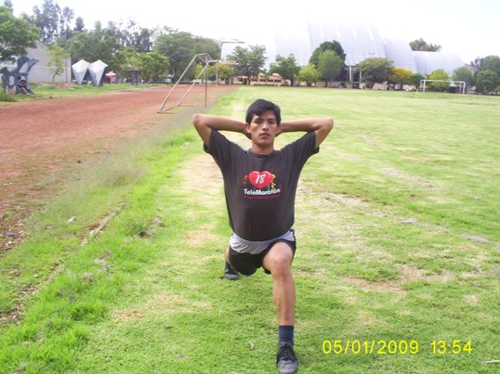

IMAGEN PERSONAL
Se forma según:
Su repertorio de habilidades.
Sus pequeños y grandes éxitos.
Las reacciones familiares.
Las reacciones de otras personas.
Las reacciones de los entrenadores.

Slide 10

INFLUENCIAS
PADRES
Son las figuras más importantes que tienes de sus hijos, ya que la mayoría de ellos quiere complacer a sus padres con sus esfuerzos
OTRAS PERSONAS
El compartir con otras personas en igualdad de condiciones de juego, influye bastante en la mejora de la autoestima e incrementa su capacidad de relación social
ENTRENADOR
Los entrenadores deben tener muy en cuenta que son capaces de mejorar la confianza y seguridad y tal ves destruirla con unas pocas palabras, o incluso con una mirada.

Slide 11
